Slide 1
CSE101 Projesi
Arduino’da Snake Oyunu
Grup Üyeleri:
Burak Ersoy
Bayer Ortak
Yasir Şekerci

Slide 2
Proje Amaçları
Eğitimsel hedefler
Projenin hedeflerinden biri programlamanın temel kavramlarını kullanmak ve bunları geliştirmekti. Algoritmalar, koşullu ifadeler, temel hafıza yönetimi, oyun mekaniği ve kullanıcı uyumluluğu gibi derste işlenen konseptler kullanıldı.
Grup becerilerini geliştirmek
Projenin bir diğer amacı da grup çalışması becerilerini geliştirmekti. Bu projenin geliştirilmesi koordinasyon ve iletişim gerektirdi. Projemiz ile birlikte daha efektif bir şekilde grup olarak ilerleme yeteneklerimizi geliştirmeyi amaçladık.
Karşılaştığımız hatalara takım halinde çözümler üretmek
Bolca eğlenmek ☺

Slide 3
Snake Oyunu
Snake ekran üzerinde dağılmış yiyecekleri yerken boyu büyüyen yılanın bir oyuncu tarafından kontrol edilmesi üzerine oynanan klasik bir oyundur.
Oyunumuz Arduino Board ile 8x8 LED matrix ekran üzerinde oyuncunun yılanı joystick ile kullanması ile oynanıyor.
Oyunun amacı oldukça basit, yılanın kendi kuyruğunu yemeden olabildiğince yiyecek yemesini sağlamak. Yılan büyüdükçe manevra yapmak zorlaşacak ve daha riskli hale gelecek.
Oyun yılan kendi kuyruğunu yiyene kadar devam eder. Oyun bittiğinde oyuncunun puanı yanana kadar yediği yiyecek sayısını göre hesaplanır.

Slide 4
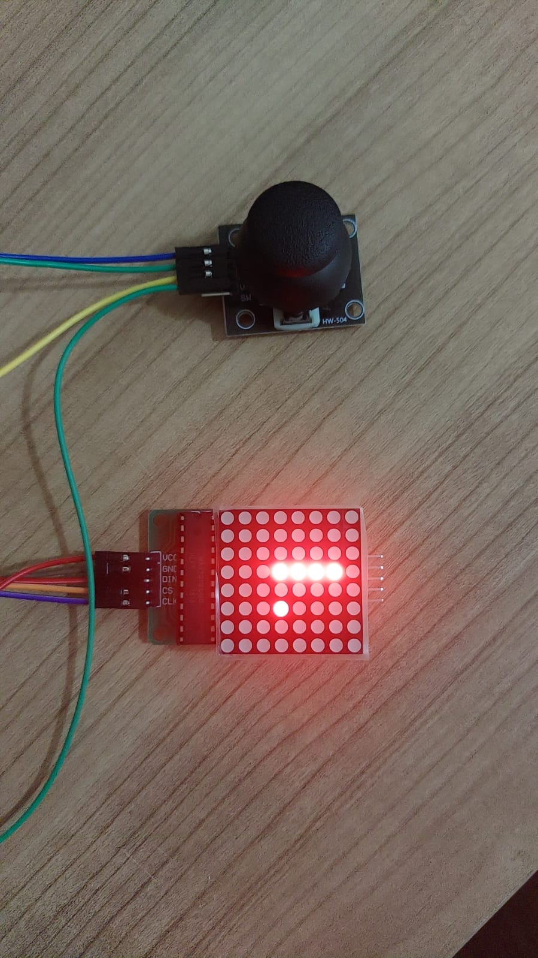
SNAKE OYNANIŞ DÜZENEĞİ Alttaki Joystick modülünü hareket ettirerek ekran üzerindeki yılanı kontrol ediniz.

Slide 5
Neden Snake Oynamalısın
Nostalji
Snake en eski ve ikonik mobil oyunlardan birisidir ve çoğumuzun kalbinde özel bir yeri olduğuna eminiz. Snake oynamak bir nostalji duygusu uyandırır. Eskiden oyunların daha sade ve basit olduğu zamanlara dair hoş anılarımızı hatırlatır.
Kapması kolay ve hızlı eğlence
Snake herkesin kolaylıkla anlayıp öğrenebileceği ve oynayabileceği bir oyun. Ayrıca kısıtlı zaman dilimlerinde hızlı bir şekilde oynanabiliyor; kısa bir arada, bir sırada beklerken, otobüsü beklerken vb. durumlar için oldukça uygun bir oyun.
Rekabet
Skor mekaniği sayesinde arkadaşlarınızla yarışabilir. Eğlenceli zaman geçirebilirsiniz.

Slide 6
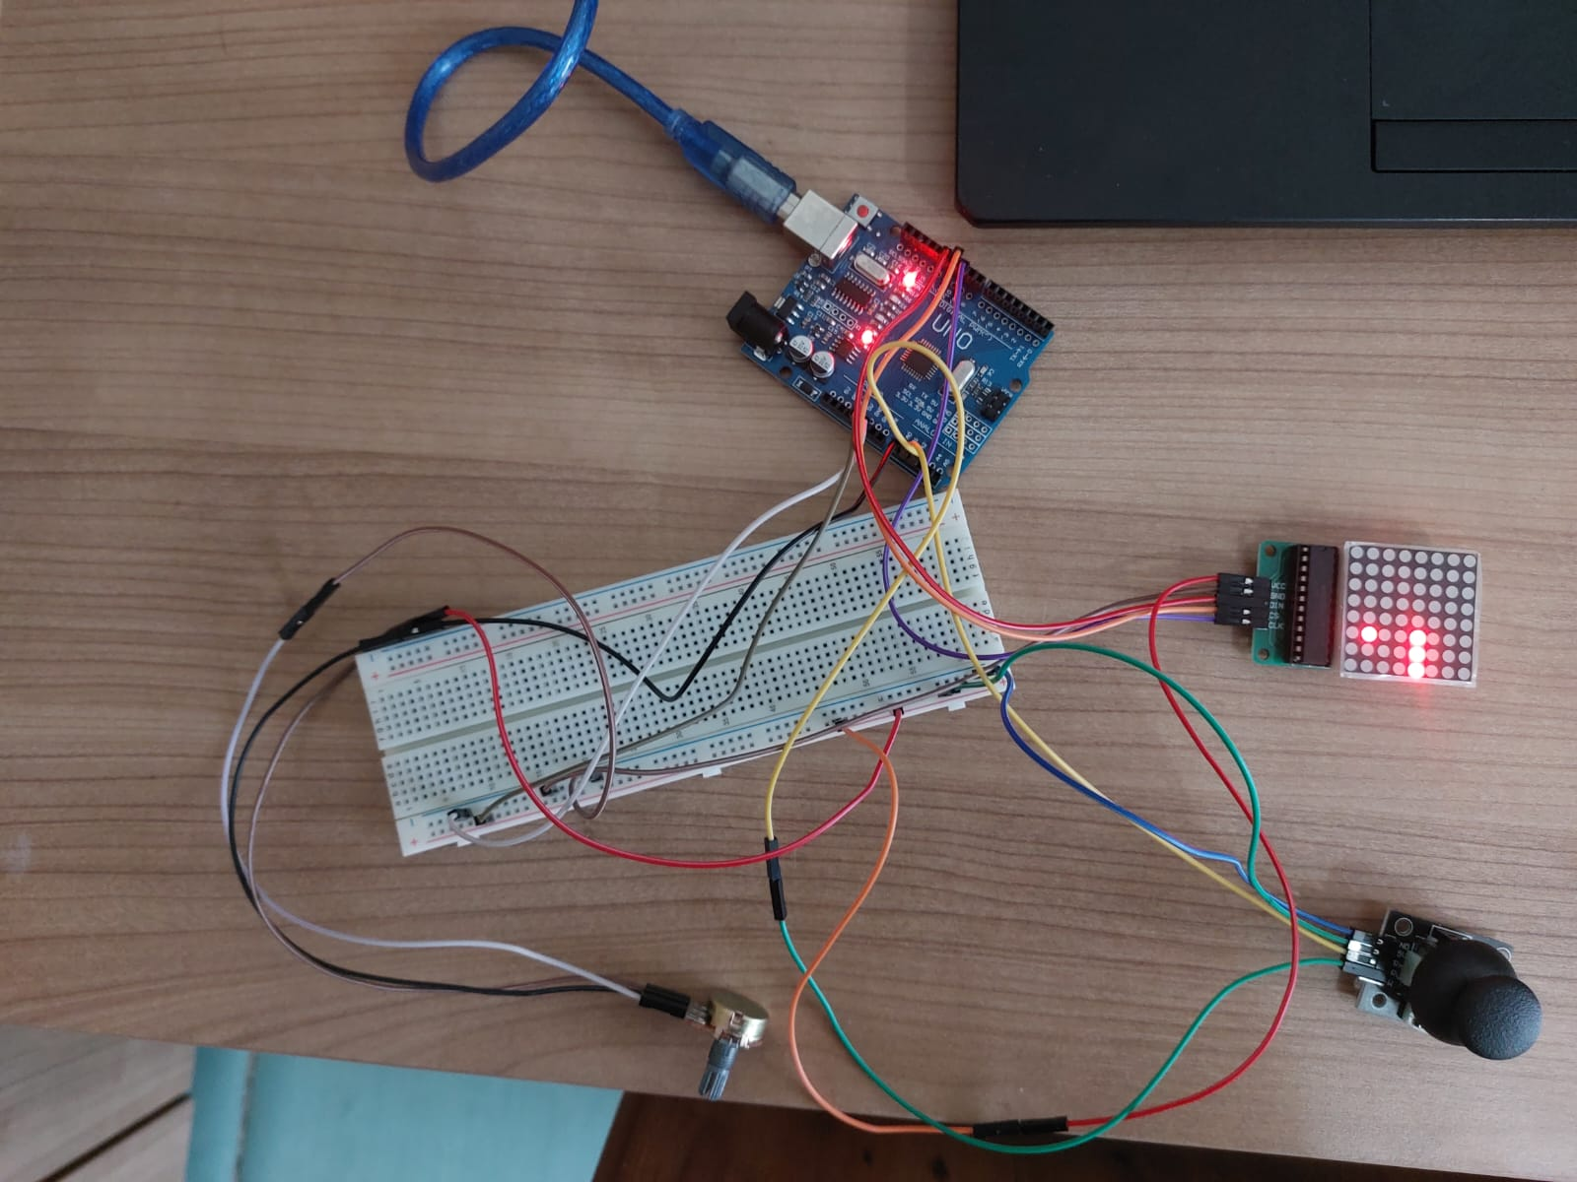
Projeye Bakış İçerik: Arduino Uno Breadboard Jumper kablolar 8x8 LED Joystick Potansiyometre

Slide 7
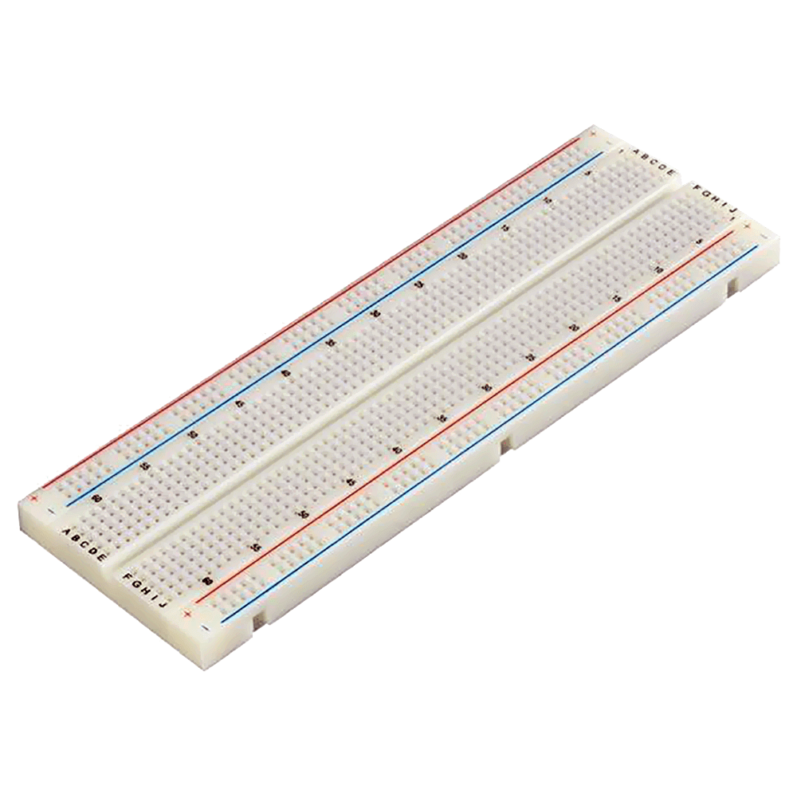
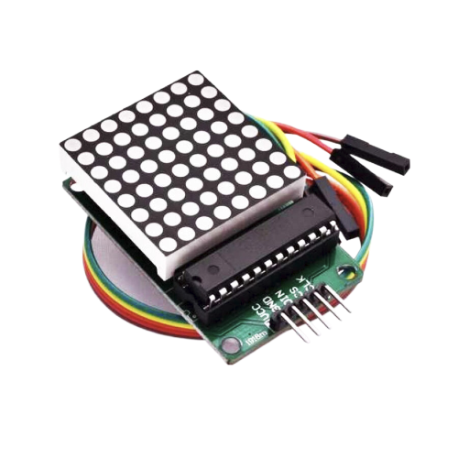
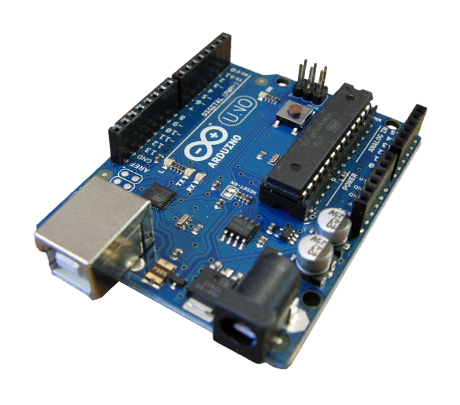
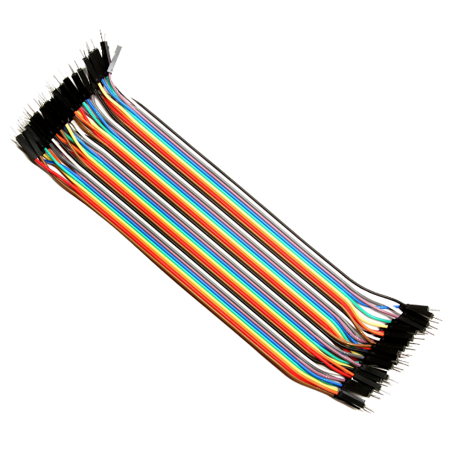
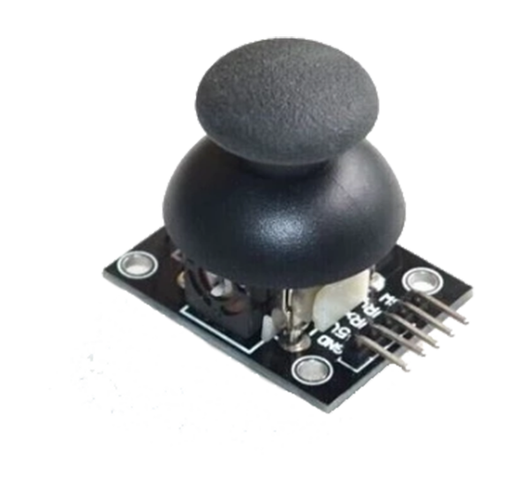
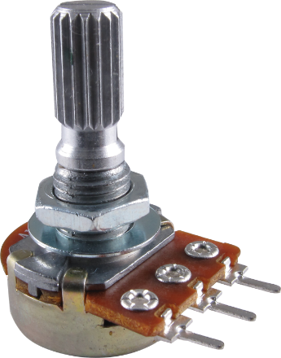
Kullanılan Malzemeler
Arduino Uno | Breadboard | 8x8 LED Ekran
Joystick | Potansiyometre | Jumper Kablolar

Slide 8
Malzemeler
Arduino Uno
Arduino uno açık kaynaklı bir mikrodenetleyici kartıdır. Arduino Uno, diğer devrelere arayüzlenebilen dijital ve analog giriş/çıkış pinleri ile donatılmıştır. Projemizin çalışmasındaki en önemli unsur bu mikrodenetleyici karttır.
Breadboard
Breadboard elektronik devrelerin yarı kalıcı prototiplerini oluşturmak için kullanılan bir yapı temelidir. Projemizin çalışması için gerekli devreleri oluşturmada kullanıldı.
8x8 Dot Matrix LED Ekran
8x8 dot matrix Arduino projelerinde, çeşitli elektronik ve hobi projelerinde kullanılabilecek bir ekrandır. Projemizde oyunun üzerinde oynandığı ekran görevi gördü.

Slide 9


Malzemeler
Joystick Modülü
Joystick, ekrandaki dijital bir nesnenin hareketini veya eylemlerini kontrol etmek için kullanılan, el ile kullanılan bir giriş cihazıdır. Buton çeşitli yönlere doğru ittirilerek veya çekilerek kullanıcıya kontrol sağlar. Projemizde yılanı hareket ettirmek için kullanıldı.
Potansiyometre
Potansiyometre, dışarıdan fiziksel müdahaleler ile değeri değiştirilebilen dirençlerdir. Bu sayede devreye verilen voltaja müdahale sağlayıp oyunumuzu daha hızlı veya yavaş olarak oynamamıza imkan sağladı.
Jumper Kablolar
Jumper kablo, elektronik devrelerde kolayca bağlantı yapmak için kullanılan kısa bir teldir. Projemizin devre yapısını kurmak ve düzenlemek için kullanıldı.

Slide 10
Projenin Gelişimi
Projeyi yapmak için farklı zamanlarda tekrar buluşmalar düzenleyip takım halinde kararlar verdik. Öncelikle projenin seçilmesi üzerine konuşmalar yaptık ve bu projede son kararımızı kıldık.
Sonra projemizin planını belirlemek için toplantılar düzenledik ve gerekli malzemeleri tanımlayıp izlenecek yolu üzerinde karar kıldık. Planı belirledikten ve planı elde ettikten sonra proje üzerinde çalışmaya başladık.
Öncelikle Arduino IDE üzerinde daha basit ilksel fonksiyonları hazırlayıp bir temel oluşturduk. ‘’LedControl.h’’ kütüphanesine ihtiyacımız olduğunu belirleyip kullandık. Sırasıyla yılanın hareketi, oyun alanı üzerinde yem üretme özelliklerini ekledik. Daha sonra çeşitli oyun senaryolarına göre kodu geliştirdik. Potansiyometreyi oyunun hızını düzenleyebilmek için ekledik. En son olarak çeşitli kontroller ve debugging ile projemizi sonlandırdık.

Slide 11
Sonuç
Projemiz bizim hem bireysel hem de toplu olarak gelişmemize ve büyümemize katkı sağlayan tamamlayınca bir haz hissi oluşturan bir deneyim oldu. Bu proje sayesinde programlama becerilerimizi uygulama fırsatı bulduk ve bir sonraki seviyeye adım atmada kullandık. Bu proje sayesinde işbirliğini deneyimlemek kendimize ve ileriki profesyonel hayatımıza bolca pozitif etkide bulunacak.
Bu proje basit bir oyun yapmaktan öte, işbirliğinin ve arkadaşlığın en güzel yanlarını deneyimlememize yol açtı.

Slide 12
Dinlediğiniz için teşekkür ederiz.

